Slide 1

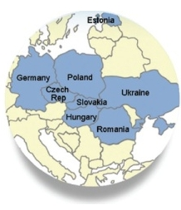
Medicover Csoport
Vezető magán-egészségügyi szolgáltató
Közép-Kelet Európában

Slide 2

Medicover Csoport
63 teljesen felszerelt Egészségközpont

Slide 3


Medicover Csoport
Több mint 4000 egészségügyi alkalmazottal, a Medicover a legnagyobb magán egészségügyi foglalkoztató Közép-Kelet Európában
Több mint 1,5 millió elvégzett vizsgálat évente

Slide 4
Medicover Magyarország
  Piacvezető magán egészségügyi szolgáltató Magyarországon
  Közel 1000 nagyvállalat, több mint 60.000 tag
  Két teljesen felszerelt saját egészségközpont
  Több mint 100 fős egészségügyi foglalkoztatott (orvosok, nővérek)
  Több mint 300 szerződött egészségügyi szolgáltató partner
  Évente több mint 160.000 orvosi vizsgálat
  Egészségügyi szolgáltató és egészség biztosító egy cégcsoporton belül/13 illetve 3 éve/

Slide 5

Medicover Magyarország
Eiffel Egészségközpont (Nyugati pu.)
Szépvölgyi Egészségközpont
Infopark Rendelő

Slide 6
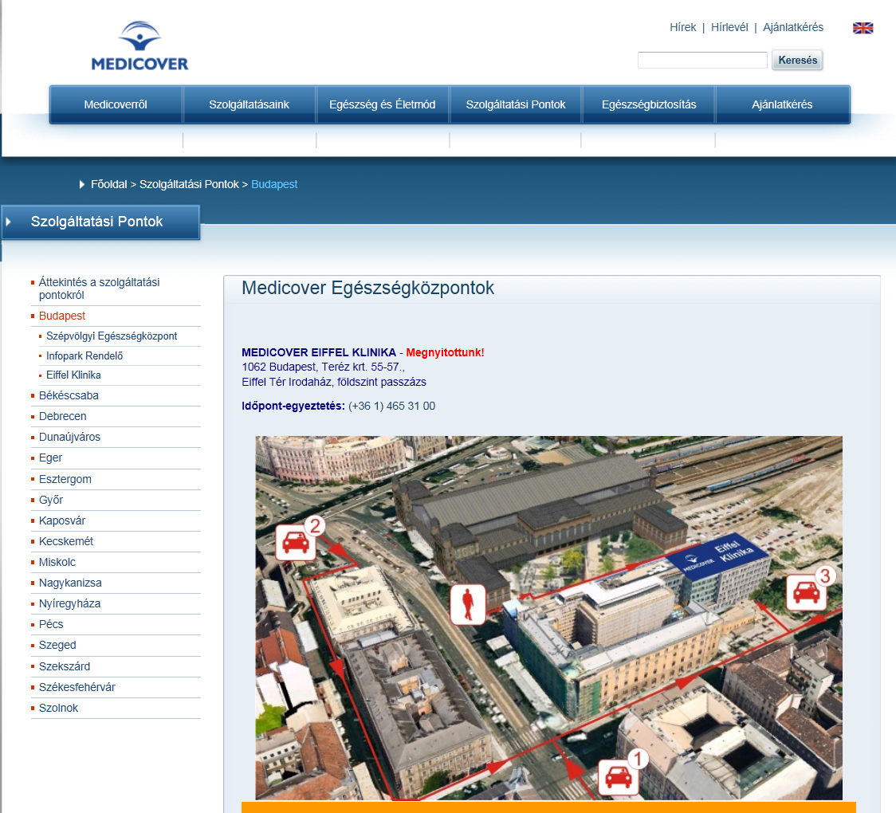


Slide 7


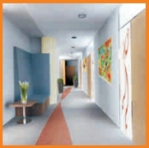
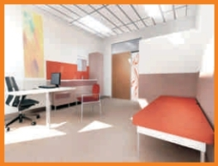
Eiffel Egészségközpont (Nyugati pu.)

Slide 8
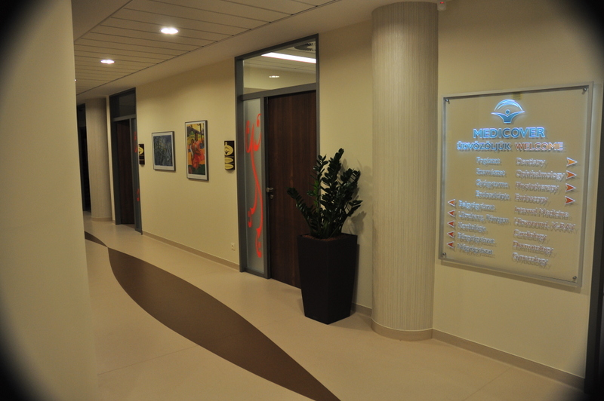
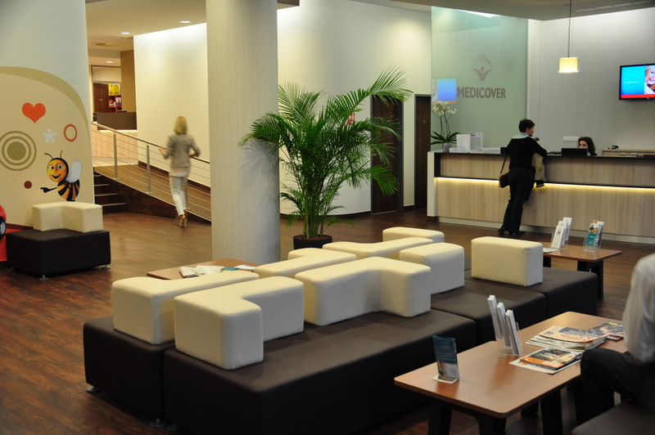

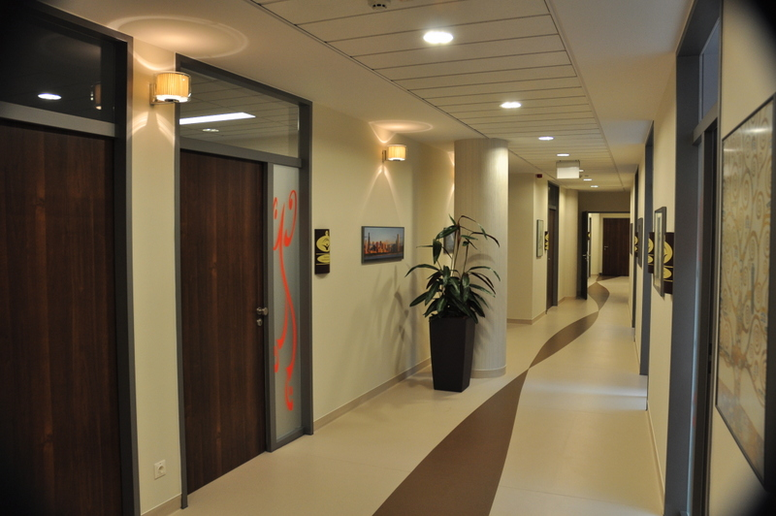
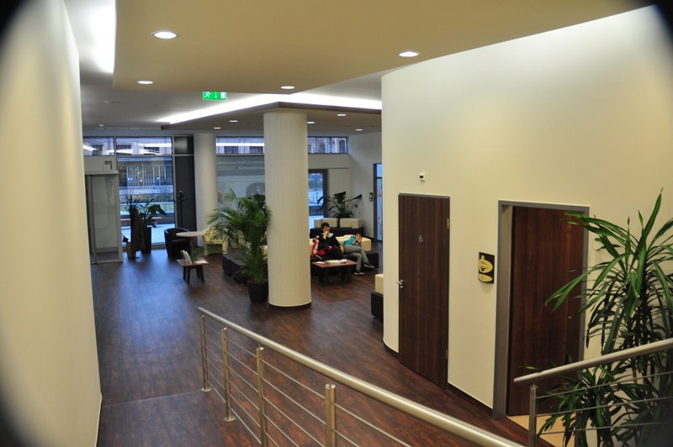

Slide 9
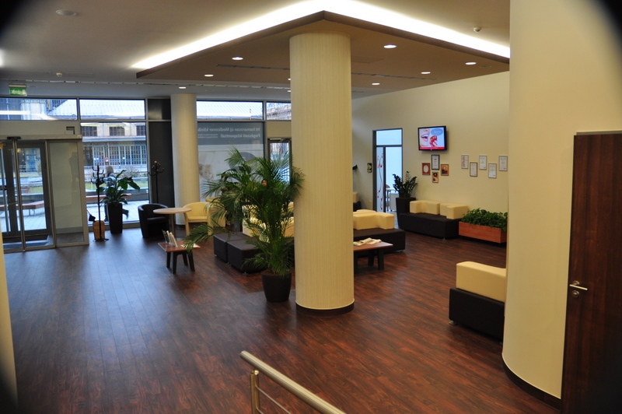
Budapesti Egészségközpontok
Szakterületek :
Belgyógyászat
Nőgyógyászat
Urológia
Bőrgyógyászat
Gyermekgyógyászat
Szemészet
Foglalkozás-egészségügy
Laborvizsgálatok
Mammográfia
Radiológia (röntgen, ultrahang)
Neurológia (ideggyógyászat)
Kardiológia (szívgyógyászat, szívultrahang, terheléses EKG)
24 órás vérnyomás vagy pulzus monitorozás
Gastroenterológia
Endokrinológia (hormonális eredetű betegségek)
Fül-orr-gégészet
Pulmonológia (tüdőgyógyászat)
Allergológia
Reumatológia (mozgásszervi betegségek)
Ortopédia
Proktológia
Sebészet (ambuláns)

Slide 10
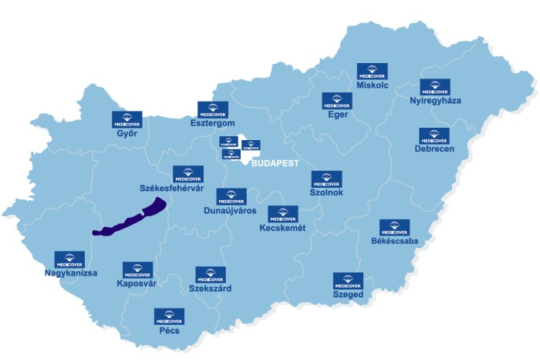
MEDICOVER Egészségpontok

Slide 11


Az evolúció
Összegbiztosítások
Szolgáltatásfinanszírozás
Gyógyítás és finanszírozás

Slide 12
Piaci előzmények
A lakosság és a kkv kevesebb mint 5%-a rendelkezik magán egészségbiztosítással
lefedetlen piac
A „közegészségügy” színvonala sokat romlott az utóbbi időben, a finanszírozása már rövid távon is egyre reménytelenebb,
egyre nagyobb az érdeklődés a magánegészségügy iránt, kiszámítható ellátásokkal
Ez a piac most „kezdődik” (50-70 milliárdos piac közép távon)
Hosszú távú üzleti lehetőség,jó „kopogtató”termék
MOST érdemes elkezdeni!

Slide 13
Pozícionálás
Piaci újdonság, korszerű és újszerű termék
Átlátható szolgáltatások
Szolgáltatás finanszírozó biztosítás(nincs pénzmozgás)
Ügyfélbarát kockázat elbírálás NEM kizárólag az egészséges Ügyfeleknek
Egyszerű díjszerkezet
  Nem függ a nemtől!
  Csak életkortól sávosan!
  Céges szerződés átalány díjas!
Tovább építhető a piaci igényeknek megfelelően

Slide 14

Spring csomagok ♣
 | Classic | Top | Exclusive | Exclusive Hosp
Orvosi rendelkezésre állás rendelési időben | ♣ | ♣ | ♣ | ♣
Call Center (ellátásszervezés), Hot Line (24 órás!) | ♣ | ♣ | ♣ | ♣
Éves prevenciós szűrővizsgálat/fogászati szűréssel kibővítve!/ | ♣ | ♣ | ♣ | ♣
Járóbeteg-ellátás (primer) | ♣ | ♣ | ♣ | ♣
Laborvizsgálatok (standard) | ♣ | ♣ | ♣ | ♣
Diagnosztikai vizsgálatok (standard) | ♣ | ♣ | ♣ | ♣
Terhesség megállapítása | ♣ | ♣ | ♣ | ♣
Járóbeteg-ellátás (kiszélesített) minden szakterületen |  | ♣ | ♣ | ♣
Teljeskörű laborvizsgálatok |  |  | ♣ | ♣
Teljeskörű diagnosztikai vizsgálatok (fejlett diagnosztika) |  |  | ♣ | ♣
Ambuláns műtétek |  |  | ♣ | ♣
Terhesgondozás 2 fő együttkötésétől + 2 felső csomag (2. és után Bp.-en) |  |  | ♣ | ♣
Házivizit 3 fő együttkötésétől+2 felső csomag |  |  | ♣ | ♣
VIP kórházi fekvőbeteg ellátás, betegszállítás, egynapos sebészet |  |  |  | ♣

Slide 15

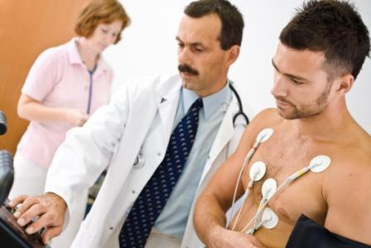
A hat alap járóbeteg-szakellátás
korlátlan igénybevétele,
ellátásszervezéssel,
nonstop eü tanácsadó vonallal,
speciális korfüggő szűréssel

Slide 16

Spring Classic ♣
  Primer járóbeteg-ellátás az alábbi szakterületek körében:
    Belgyógyászat, Gyerekgyógyászat, Orr-fül-gége, Nőgyógyászat, Urológia, Szemészet, Bőrgyógyászat, Standard diagnosztika (benne standard labor)
  Korlátlanság a közvetlenül a Medicovernél igénybe vett szolgáltatásoknál
  Időpontfoglalás lehetősége munkanapokon 7h-19h (CallCenter)
  Egészségügyi tanácsadás és rendelkezésre állás éjjel-nappal, 7/24 (egészségi probléma esetén)
  Ellátásszervezés
  Éves szűrés (korspecifikus)+fogászati szűrés panoráma röntgennel + 15% kedvezmény egyéb fogászati beavatkozásokra a Medicover Dentalban
  Csak egészségi nyilatkozatot kell kitölteni
Notes:
„ez olyan mint eg ySZTK…”
6 alapszakág használata, fiataloknakmert….

Slide 17
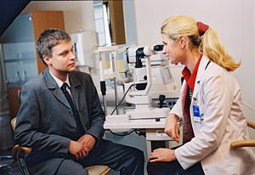

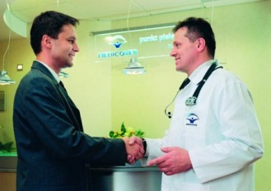
Az összes járóbeteg-szakellátás
korlátlan
igénybevételi lehetősége!

Slide 18

Spring Top ♣
  Kiszélesített járóbeteg-ellátás minden szakterület körében
    Több mint 20 féle szakterület, Standard diagnosztika (benne standard labor), Korlátlanság a közvetlenül a Medicovernél igénybe vett szolgáltatásoknál
  Időpontfoglalás lehetősége munkanapokon 7h-19h (CallCenter)
  Egészségügyi tanácsadás és rendelkezésre állás éjjel-nappal, 7/24 (egészségi probléma esetén)
  Ellátásszervezés
  Éves szűrés (korspecifikus) +fogászati szűrés panoráma röntgennel + 15% kedvezmény egyéb fogászati beavatkozásokra a Medicover Dentalban
  Egészségi nyilatkozatot kell kitölteni
Notes:
Az összes 24 alapszakág használata,
Amb sebészeti beavatkozások

Slide 19

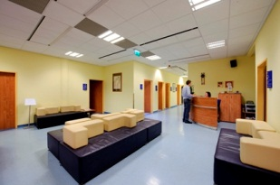
Az összes járóbeteg-szakellátás
korlátlan
igénybevételi lehetősége,
ambuláns sebészeti beavatkozásokkal
és
megszűnik a várólista

Slide 20

Spring Exclusive ♣
  Kiszélesített járóbeteg-ellátás minden szakterület körében
    Több mint 20-féle szakterület, Standard és Fejlett diagnosztika (benne kiszélesített labor), ambuláns műtétek
    ambuláns sebészeti beavatkozások (bőrnövedékek eltávolítása, benőtt köröm stb..)
  Korlátlanság a közvetlenül a Medicovernél igénybe vett szolgáltatásoknál
  Időpontfoglalás lehetősége munkanapokon 7h-19h (CallCenter)
  Egészségügyi tanácsadás és rendelkezésre állás éjjel-nappal, 7/24 (egészségi probléma esetén)
  Ellátásszervezés
  CT, MRI, PET,Cardio CT,csont scintigráfia,EEG,EMG
  Éves szűrés (korspecifikus) +fogászati szűrés panoráma röntgennel +fogkő eltávolítás +15% kedvezmény egyéb fogászati beavatkozásokra a Medicover Dentalban
  Egészségi nyilatkozatot kell kitölteni
Notes:
Itt szűnik meg a várólista
Mi lehet még ezek után….

Slide 21
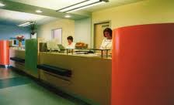
Az összes járóbeteg-szakellátás
korlátlan
igénybevételi lehetősége,
1 napos sebészeti beavatkozásokkal,
megszűnik a várólista,
és
Budapest színvonalas kórházaiban
gyógyítanak

Slide 22

Spring Exclusive Hosp ♣
  Kiszélesített járóbeteg-ellátás minden szakterület körében
    Több mint 20-féle szakterület és, Standard és Fejlett diagnosztika (benne kiszélesített labor), ambuláns műtétek
  Korlátlanság a közvetlenül a Medicovernél igénybe vett szolgáltatásoknál
  Időpontfoglalás lehetősége munkanapokon 7h-19h (CallCenter)
  Egészségügyi tanácsadás és rendelkezésre állás éjjel-nappal, 7/24 (egészségi probléma esetén)
  Ellátásszervezés
  CT, MRI, PET
  Betegszállítás
  Egynapos sebészet/pld.viszér,sérv,kisebb nőgyógyászati műtétek/
  Fekvőbeteg-ellátás (VIP-szint)pld.Szent Imre,SOTE,Nyírő Gyula,Róbert Károly Magánkórház,Betesda,Heim Pál és vidéki egyetemi okt.kórházak
  Éves szűrés (korspecifikus) + fogászati szűrés panoráma röntgennel +fogkő eltávolítás +polírozás +20% kedvezmény egyéb fogászati beavatkozásokra a Medicover Dentalban
  Egészségi nyilatkozatot kell kitölteni
Notes:
VIP szoba- étkezés, növérügyelet, autó, klíma, tv, internet
Főnix betegszállítás
Egynapos sebészet—nagyon sok
Fogalom: 24 órás, altatásban végzett, nagyon sok megoldható
Kórház eddig nem volt fontos mert a nagyvállalati szektorban nem volt igény, most már épülni fog
TOP kórházak Szent Imre kórház, Máv kórház, Honvéd kórház, kútvölgyi klinikai tömb, Bethesda, magánklinikák országszerte
Első szempont az orvosszakmai szempontok
„Mátrixkórház”

Slide 23
Spring Aqua♣
Alapellátás: orvosi rendelkezésre állás
Időpont-foglalás, 24-órás telefonos egészségügyi tanácsadás, ellátásszervezés
6 vizit / év, UH-val és RTG-el a primer szakágak közül
Éves egészségmegőrző szűrővizsgálat
Laborok: vérkép, vércukor, májfunkció (SGPT), vesefunkció (kreatinin), , összkoleszterin, HDL koleszterin,
koleszterin (LDL, HDL), triglicerid, teljes vizeletvizsgálat
Nyugalmi EKG
Belgyógyászati – kardiológiai fizikális vizsgálat
Mellkas röntgen
Nőgyógyászati / Urológiai vizsgálat
Szemészeti vizsgálat
Egészségügyi nyilatkozat nélkül!!!!!!!
Max. belépési kor 74 év, lejárati kor max. 75 év
ÉVES DÍJ: Fix 69.000 FT!!!!!!

Slide 24
Egyszerűen összefoglalva…
Aqua | Classic | Top | Exclusive | Exclusive Hosp
6 vizit/ év a primer szakágak közül ♣ Éves szűrővizsgálat ♣ Call Center ♣ Hot Line ♣ | 6 alap (primer) szakág korlátlan használata ♣ Éves szűrővizsgálat ♣ Call Center ♣ Hot Line ♣ Alap labor+Alap diagnosztika | Összes szakág korlátlan használata ♣ Éves szűrővizsgálat ♣ Call Center ♣ Hot Line ♣ Alap labor+Alap diagnosztika | Összes szakág korlátlan használata ♣ Éves szűrővizsgálat ♣ Call Center ♣ Hot Line ♣ Fejlett diagnosztika (CT, MR) ♣ | Összes szakág korlátlan használata ♣ Éves szűrővizsgálat ♣ Call Center ♣ Hot Line ♣ Fejlett diagnosztika (CT, MR) ♣ VIP kórházi ellátás ♣

Slide 25
A biztosítás főbb jellemzői
Területi hatály: Magyarország
Tartam (futamidő): határozatlan
  Díjfizetés kezdő napja: hónap elseje - a legközelebbi, az ajánlat aláírását követően illetve annál nem korábban
  Belépés (kockázatviselés kezdete) – az ajánlat aláírást követő 3. és 30. nap közé eshet./15.napot javasoljuk/
Várakozási idő: 3 hónap/kivéve!/

Slide 26
A biztosítás főbb jellemzői
Fizetési ütem:
  éves, féléves, negyedéves(csoportos céges haviban is)
Fizetési mód:
  csekk, átutalás,
Kötvény+kártya
  Ügyfélnek (30nap)
Respiró
  2 hónap

Slide 27

Ki lehet Biztosított?
Akik min.18 éves és max. 60 évesek /kivéve Aqua ,ahol 74 év/
És hozzátartozóik, akik min. 1/2 és max. 60 évesek
  Újszülött 5. naptól, ha terhesgondozás a Medicovernél történt
Lejárat: biztosítási év végén, amikor 65. életévet betölti (kivéve Aqua,ahol 75 év/

Slide 28


Fontosabb kizárások:
meglévő betegségek /pótlék esetén bevállalás/
sürgősségi ellátás
fogászati ellátás
háziorvosi alap ellátás
mesterséges megtermékenyítés
szülés, terhesség megszakítás
szaruhártyán végzett látásjavító műtétek
szerv-és szövetátültetés,kemoterápia,sugárk.
plasztikai műtétek

Slide 29
A Spring használata a gyakorlatban
Kockázatviselés kezdete → sms a biztosítottnak
Biztosított hívhatja a CallCentert, Hotline-t
Call Center (hétköznap 7-19-ig): ELLÁTÁSSZERVEZÉS (bejelentkezés: szűrővizsgálatokra, szakvizsgálatokra stb..)
Hotline (minden nap 0-24-ig): non-stop egészségügyi tanácsadó vonal
CallCenter: +36 1 465 3100
Hotline: +36 40 329 677

Slide 30


Kedvezmények és plusz szolgáltatások
Létszámkedvezmények
1 | 0% | Egyéni
2-5 | 5% | Egyéni
5-9 | 10% | Családi/Team
10- | 20%- | Csoportos
  Terhesgondozás
  Exclusive v. Exclusive Hospital
  Legalább 2 biztosított
  2. évtől, Budapesten
  Házivizit plusz szolgáltatás
  Exclusive v. Exclusive Hospital
  Legalább 3 biztosított
  Budapest és 60 km-es vonzáskörzete

Slide 31
PREVENCIÓ és GYÓGYÍTÁS
“A kialakult betegséget kezelni olyan, mintha az ember akkor kezdene kutat építeni, amikor már megszomjazott.”
A prevenció célja:
  az egészség fenntartása, védelme
  a betegségek keletkezésének megelőzése,
  vagy korai felismerése
Prevenció alapeszköze: szűrővizsgálat /évente egyszer, nem kötelező/
A gyógyítás célja:
  az egészség helyreállítása, szövődmények megakadályozása és kezelése
Notes:
PL csak szűrővizsgálatra beugró üf, székletvérteszt---gyomorbélrák---meggyógyult…
GP

Slide 32

Szűrési protokollok 2012.04.01. után létrejött szerződéseknél

Slide 33

Miért jó az ügyfélnek a Spring Egészségmegőrző Program?

Slide 34
Kiszolgálás vs Kiszolgáltatottság
Kiszolgálás
vs
Kiszolgáltatottság

Slide 35
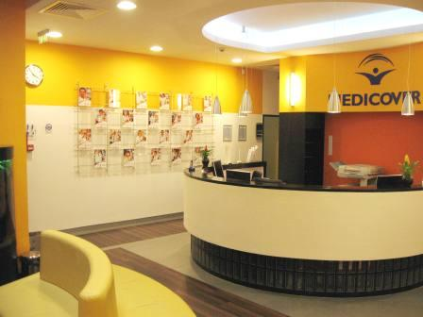
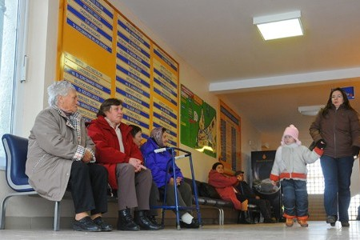
Nincs várakozás a szolgáltatások igénybevételekor.
30 naptól akár 180 napig terjedő várólisták, műtétnél már 1000 nap felettiség is!

Slide 36

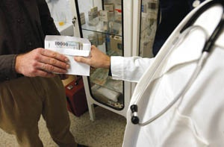
Nincs paraszolvencia.
Éves szinten 80 milliárdnyi hálapénz, ami többnyire elvárt és nem eredményez minőségi szolgáltatást és gondoskodást!

Slide 37
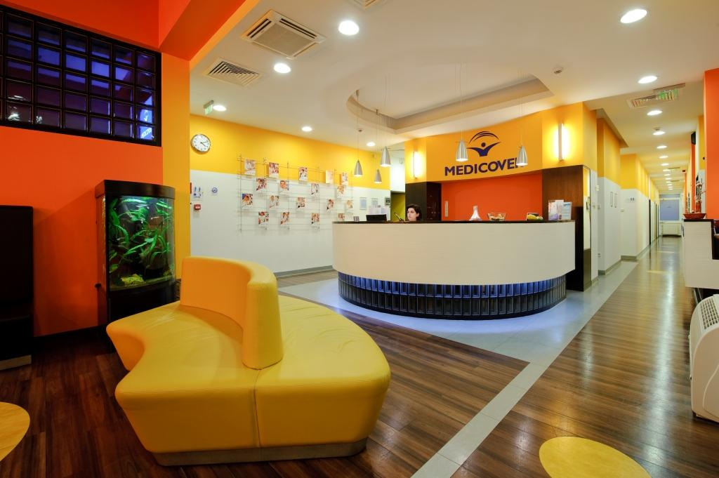
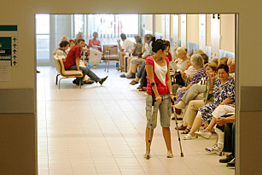
Fix éves díjért átlátható és minőségi magán ellátást kap az ügyfelünk.
A 7% fizetése illetve nem fizetése fejében mindenki ugyanazt az OEP ellátást kapja!

Slide 38

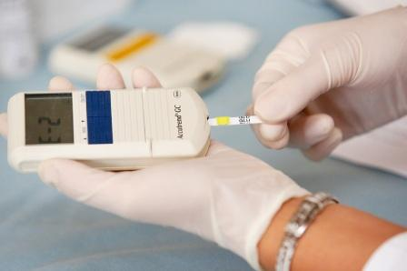
Nagy hangsúly helyeződik a megelőzésre az éves szűrési csomagokon keresztül.
A szűrési programok és a prevenció nem rendszeresen szervezett és személyre szabott!

Slide 39


Az ellátásszervezés is a szolgáltatás része, mely időt és energiát takarít meg az ügyfélnek.
A saját ellátás szervezés sok időt és türelmet igényel,ezért többnyire megvárjuk a betegség kialakulását!

Slide 40
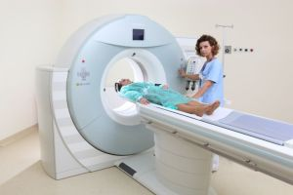

A kiszélesített laborvizsgálat és a fejlett diagnosztikai vizsgálatok is elérhetőek gyorsan és kényelmesen.
A korszerű diagnosztika több hónapos várakozással vagy komoly egyszeri költséggel érhető csak el!

Slide 41

A Budapesti saját klinikáinkon és a helyi egészség pontjainkon az ellátás könnyen elérhető.
Ezzel szemben közegészségügyi tény, hogy akár egy belföldi nyaralás alkalmával is bonyolult és nehézkes megfelelő szakorvost találni egészségi probléma esetén.

Slide 42
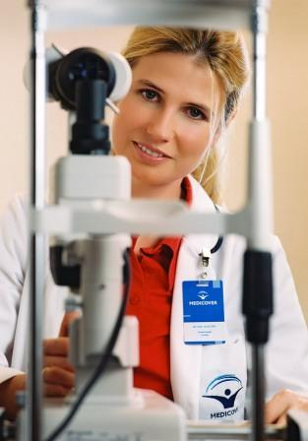
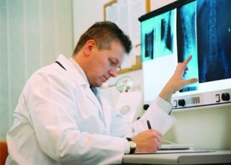
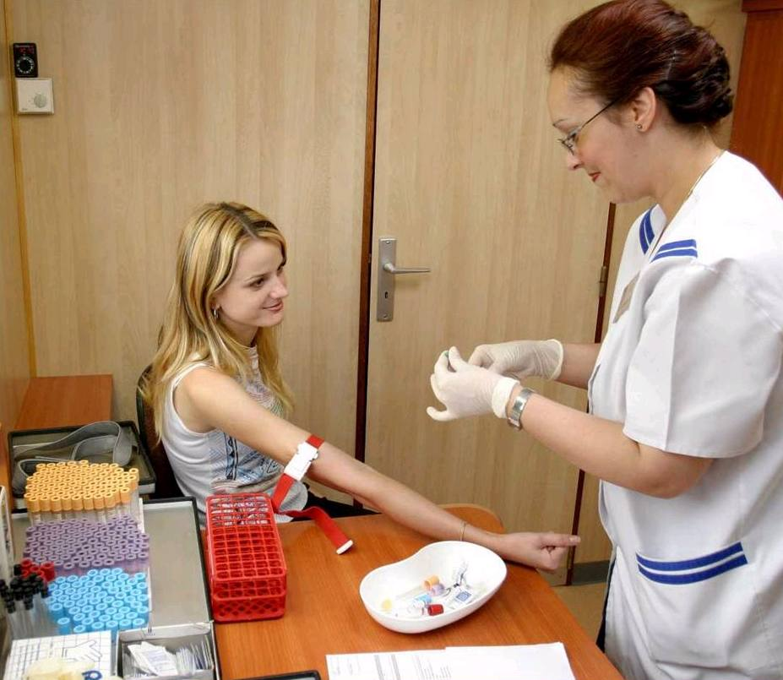
KORLÁTLAN hozzáférési lehetőség magas színvonalú magánklinikai szolgáltatásokhoz
Ugyanazon problémával,ugyanazon szakághoz bejutni minimum 3 hónap időszak után lehet!

Slide 43
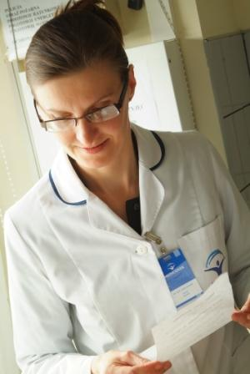
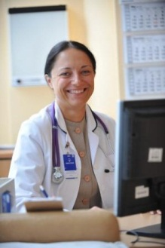

Támogatás az orvos szakmai szempontból megfelelő szakorvosi kezelés és orvos kiválasztásában.
Az illetékes SZTK orvos vagy a „szájhagyomány”útján szerzett magánorvos áll rendelkezésre szakmai háttérkontroll nélkül.

Slide 44

A gyógyítás elengedhetetlen része a leletek és vizsgálati eredmények „lefordítása”az ügyfelek részére szóban és írásban is.
A labor leletek és zárójelentések közérthető és pontos lefordítására, megmagyarázására többnyire nincs idő és türelem!

Slide 45
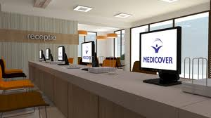

A Medicover rendszerében az ügyféllel kapcsolatos minden adat és információ digitálisan tárolva van, így a gyógyítás egyszerű és biztonságos bárhol az országban.
Az OEP információs rendszere és összeköttetései nagyon hiányosak, melyek csökkentik a gyors gyógyulás esélyeit!

Slide 46
Kultúrált környezet
Időpontegyeztetés
Gyors hozzáférés
Tájékoztatás
Szigorú szakmai kontroll
Elégedettség mérés
Nincs hálapénz
Riasztó körülmények
Sorban állás
Várólisták
Információ hiány
Véletlenszerű orvos „választás”
„Ez van helyzet!”
Paraszolvencia nyomasztó kényszere!

Slide 47


Medicover Spring♣
Csoportos Egészség Biztosítás
(10-főtől)

Slide 48

WHITE(Fehér) | BLUE (Kék) | GOLD(Arany)
Összes szakág korlátlan használata ♣ Éves szűrővizsgálat ♣ Call Center ♣ Hot Line ♣ Kiszélesített labor ♣ Fejlett diagnosztika (PET,CT,MRI) | Összes szakág korlátlan használata ♣ Éves szűrővizsgálat(fogászati szűrés+fogkőeltáv.is) ♣ Call Center ♣ Hot Line ♣ Kiszélesített labor ♣ Fejlett diagnosztika (CT, MRI,PET) ♣ Ambuláns (kis)műtétek | Összes szakág korlátlan használata ♣ Éves szűrővizsgálat(fogászati szűrés+polírozás is) ♣ Call Center ♣ Hot Line ♣ Kiszélesített labor ♣ Fejlett diagnosztika (CT,MRI,PET) ♣ Ambuláns (kis)műtétek ♣ 1 napos sebészet ♣ VIP kórházi ellátás ♣

Slide 49
AQUA | VANILLA | Corall
6 vizit(szabadon választható primer szakágak közül)/ biztosítási év UH-val, Rtg-vel ♣ Call Center ♣ Hot Line ♣ Éves szűrővizsgálat: alap labor, EKG, fizikális kardiológiai vizsgálat, mellkasröntgen, Nőgyógyászat/Urológia Szemészet, Összefoglaló vélemény. ♣ | Primer alap szakágak (6) korlátlan használata ♣ Call Center ♣ Hot Line ♣ Éves szűrővizsgálat + 15% fogászati kedvezmény az Eiffel Dental Központban minden beavatkozásra ♣ Alap labor ♣ Alap diagnosztika | Kiszélesített járóbeteg ellátás primer szakágak + allergológia, kardiológia, reumatológia, ortopédia, tüdőgyógyászat, neurológia, gasztroenterológia, onkológia, dietetika ♣ Call Center ♣ Hot Line ♣ Éves szűrővizsgálat + 15% fogászati kedvezmény az Eiffel Dental Központban minden beavatkozásra ♣ Alap labor ♣ Alap diagnosztika

Slide 50
Kártyadíjak
AQUA | VANILLA | CORALL
69.000Ft | 105.000Ft | 132.000 Ft
WHITE | BLUE | GOLD
138.000Ft | 198.000Ft | 360.000Ft
10 fő felett: 20-35% közötti létszám kedvezmény lehetősége

Slide 52

Medicover Spring♣ csoportos magán egészség biztosítás előnyei:
Kortól független, átalány díjazás
Nincs előzetes egészségügyi kockázat elbírálás
Átalánydíjért korlátlan szolgáltatási bérletek(arany csomag kórházi ellátás limitált 3MFt/fő/év)
Éves szűrési szolgáltatásokon felül korlátlan járóbeteg szakellátás magán klinikai körülmények között
Cégtől kikerülés esetén magán szerződés folytat.

Slide 53
Munkavállalói csoportonként eltérő szolgáltatási csomagok juttatásának lehetősége
Várakozási idő és paraszolvencia kiiktatása
A betegség megelőzés mellett az egészség megőrzés hatékony érvényre juttatása céges szinten /Kulcs ember program/
Egyedi céges igények és elvárások érvényre juttatásának lehetősége a szerződésben nagyobb létszám esetén.
Céges menedzser szűrésekhez képest adó és járulék mentes szűrés és gyógyítás komplexen

Slide 54



Adózás 2012
2010-ben 96,5%
2011-ben 51,17% volt
2012-ben
0%
KEDVEZŐ VÁLTOZÁS!!!
2011. évi CLVI. tv.
”Egyes adótörvények és azzal összefüggő egyéb törvények módosításáról”
I.sz. Melléklet 6.3. pontjában azonos körbe került a halál esetére szóló kockázati életbiztosítással a visszavásárlási értékkel nem bíró balesetbiztosítás mellet a
BETEGSÉG BIZTOSÍTÁS is!

Slide 55
Miért a Medicover?
Medicover Spring - SZOLGÁLTATÓ ÉS BIZTOSÍTÓ /2010.07.01./
ING Esszencia - SZOLGÁLTATÓ A MEDICOVER /2010.09./
UNIQA Mediqa biztosítás - SZOLGÁLTATÓ A MEDICOVER /2011.októbertől/
GENERALI Egészségprogram – SZOLGÁLTATÓ A MEDICOVER /2012.03-tól/

Slide 56
10 fő feletti csoportos biztosítási módozatok széles választéka /Aqua, Vanilla, White, Blue és Gold, +Corall biztosítási csomagok /díjban és szolgáltatásokban is
Széleskörű üzletpolitikai kedvezmények
Rugalmas vállalási kompetenciák az értékesítés támogatásnál kisebb és nagyobb cégek esetében is
Előzetes illetve végleges csoportos árajánlat maximum 24 órán belül
Céges tárgyalási támogatás a piaci igények szerint

Slide 57
Naprakész információk az ellátás szervezés területén is
Egyedi céges igényekre való gyors reagálás biztosítás és ellátás szervezés területén egyaránt
Speciális szakmai, egészségügy közgazdasági és egészség politikai információk minimum havi szinten, Hírlevél formájában
Komplex szemléletű, gyors értékesítés támogatás az eredményes üzleti együttműködés érdekében

Slide 58


Céges haszonérv 1 mondatban
Fix éves díjért VIP magán egészségügyi szolgáltatási bérlet, mely szűrést és széleskörű gyógyítást is magában foglal, ráadásul teljes egészében mentes az adó- és járulékterhektől!

Slide 59
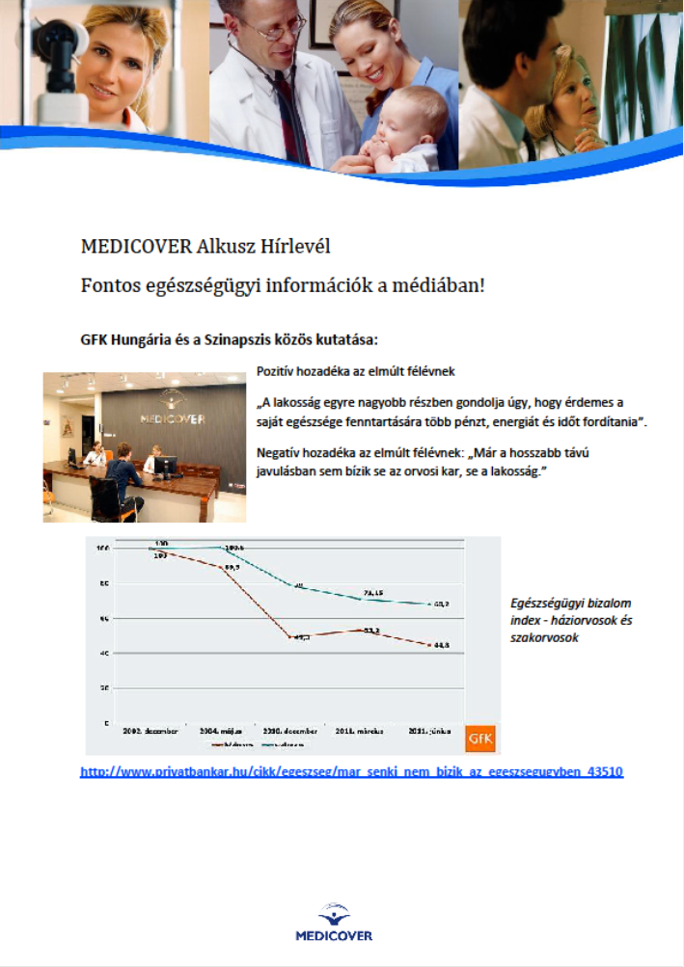
Havonta friss hírekkel segítjük az üzleti haszonérvek aktualizálását!

Slide 60

„Egészség nélkül felborul minden emberi rangsorunk, amit még egészségesen állítottunk fel!”

Slide 61

Dr. Kuremszki Judit
Indirekt értékesítési manager
+3620-4145853
judit.kuremszki@medicover.hu
www.medicover.hu

